Slide 1
도서관 관리 시스템 (Library Management System) 기획 보고서
2021.06.08
스프링 프레임워크 기말고사 과제
2016301019 김진우

Slide 2
도서 관리 시스템
사용자 서비스
로그인을 통한 도서 대여,예약,검색 중고 도서 등록 서비스 이용 기능을 가짐
사용자 가입하기, 사용자 정보 수정, 관리자모드 기능을 가짐
도서 관리 서비스
데이터베이스에 저장된 도서 목록을 불러오고, 모든 도서 정보를 보여주는 기능을 가짐
도서를 등록하고 수정하고 삭제하고 대여가 가능한지 확인할 수 있는 기능을 가짐
주문 관리 서비스
사용자가 도서를 대여하고 예약할 수 있는 기능을 가짐
사용자가 도서를 대여할 때 해당 도서가 이미 대여 중이라면 예약 가능 기능을 가짐

Slide 3
도서 관리 시스템[추가 기능]
중고 등록 서비스 사용하기
로그인 한 사용자는 자신의 개인 도서를 기증할 수 있음
사용자가 해당 도서를 등록할 경우 사용자의 이름을 표시, 책 이름에 [중고]를 표시
관리자 모드 서비스 사용하기
일반적인 사용자는 도서를 삭제/등록/수정 할 수 없음
도서관 사서와 같이 도서관을 관리하는 관리자 서비스 추가 (비밀번호 필요)
도서 예약하기 서비스 사용하기
사용자가 이미 대여중인 도서를 예약하는 기능을 가짐
대여 주문에 예약자를 표시하고, 대여자가 반납할 경우 예약자가 대여자로 변경 됨

Slide 4
주요 기능
[도서관리 서비스 구현]
데이터베이스에 저장된 도서 목록 불러오기
-MySQL에 테이블로 저장되어 있어야 함(Book)
도서 목록 관리
-도서 목록을 저장할 수 있는 클래스 구현
도서 관리 서비스
-사용자가 전체 도서 목록을 볼 수 있는 기능 구현
-사용자가 도서를 검색할 수 있는 기능 구현
[사용자 서비스 구현]
데이터베이스에 저장된 사용자 목록 불러오기
-Mysql에 테이블로 저장되어 있어야 함(Member)
사용자 정보 관리 /로그인
-사용자 정보를 저장할 수 있는 클래스 구현
사용자 관리 서비스
-사용자가 개인정보를 입력하고 가입할 수 있는 기능 구현
-사용자가 가입정보를 수정할 수 있는 기능 구현
-사용자가 개인의 중고 서적을 등록할 수 있는 서비스 구현

Slide 5
주요 기능
[도서주문 서비스 구현]
데이터베이스에 저장된 도서 목록 불러오기
- Mysql에 테이블로 저장되어 있어야 함(Orderb)
대여 기능 구현
-사용자가 대여 가능여부를 확인후에 책 대여
예약 기능 구현
-사용자가 대여 중인 책을 대여 신청할 때 사용
-사용자가 예약하는 서비스를 구현
-기존 대여자가 반납 시 예약자가 대여자로 변경 되는 기능
[관리자 서비스 구현]
관리자 로그인 기능 구현
-관리자 비밀번호를 아는 사람만 이용 가능
관리자의 도서 관리
-관리자만 도서를 수정/삭제/등록 할 수 있음 (중고 예외)
회원 정보 보기
-관리자만 등록된 회원의 정보를 볼 수 있음

Slide 6
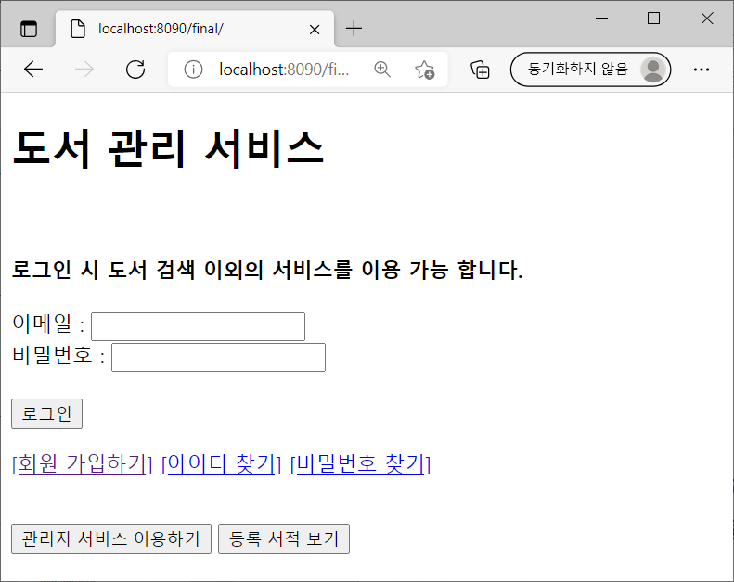
예상 실행화면
-main 화면만 미리 구현한 것임

Slide 7
개발 환경
SpringToolSuite4
Java
Maven , Spring MVC
XML , JSP
MySQL
Toad for MySQL

Slide 8
개발 계획안 5월 - 4주차 (5.25 ~ 5.31)
프로그램 구상, 개발환경 준비 , 세팅
주요 기능 공부, 복습
도서 서비스를 위한 코드 작성

Slide 9
개발 계획안 6월 - 1주차 (6.1~ 6.8)
사용자 서비스, 관리자 서비스를 위한 코드 작성
도서 대여하기, 기증하기, 도서 예약하기 코드 작성
코드 수정 및 최종 테스트
보고서 작성

